Slide 1

Bigger Python
Artificial Intelligence Project
Authors: Andrea Grendene, Davide Colacicco

Slide 2

Bigger Python
BiGGER: paper originale
Lo scopo principale del paper originale era di costruire un algoritmo per la risoluzione del problema del docking usando la Programmazione con vincoli
Il miglior metodo usato fino a quel momento si basava sulle FFT (Trasformate di Fourier veloci)
La Programmazione con vincoli dovrebbe permettere di risolvere il problema con una complessità di tempo simile
Ma richiede molta meno memoria ed è più flessibile
2/38

Slide 3
Bigger Python
BiGGER: il nostro progetto
Il nostro scopo è capire come viene utilizzata la Programmazione con vincoli in BiGGER
Dato che l’applicazione è abbastanza complessa ed è scritta in Pascal abbiamo deciso di riprodurla in Python
Questo ci ha permesso di comprendere meglio come funziona Pascal, la struttura originale del codice e le scelte effettuate dagli autori originali
In più abbiamo potuto fare un confronto di prestazioni tra Pascal e Python
2/38

Slide 4
Bigger Python
Costruzione della griglia della proteina
The world today is full of logos, which represent companies, projects, associations, etc.
There are a lot of logos that we don’t know, and sometimes we are curious about history, products and economy behind an unkown trademark
Neural networks provide us a powerful instrument which can help us
Infologo comes from this idea
2/38

Slide 5
Bigger Python
Applicazione della Programmazione con vincoli
The world today is full of logos, which represent companies, projects, associations, etc.
There are a lot of logos that we don’t know, and sometimes we are curious about history, products and economy behind an unkown trademark
Neural networks provide us a powerful instrument which can help us
Infologo comes from this idea
2/38

Slide 6
Bigger Python
Risultati
 | Python PDB (secondi) | Pascal PDB (secondi) | Python BiGGER (secondi) | Pascal BiGGER (secondi)
Risultati (media di 10 esecuzioni) | 0.3719 | 0.1109 | 251.6822 | 3.7982
 | Algoritmo generale | FFT | BiGGER
Complessità di tempo | O(N⁶) | O(N³logN) | O(N⁴)
Complessità di memoria | - | O(N³) | O(N²)
2/38

Slide 7
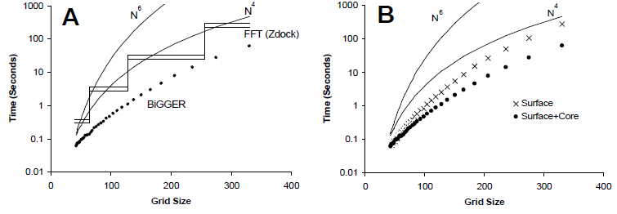
Bigger Python
Risultati
2/38

